Slide 1
JRE
JVM
JDK
JRE
JIT
Java Development Kit
java运行环境
java虚拟机
JIT编译器：以方法为单位进行编译
hotspot

Slide 2
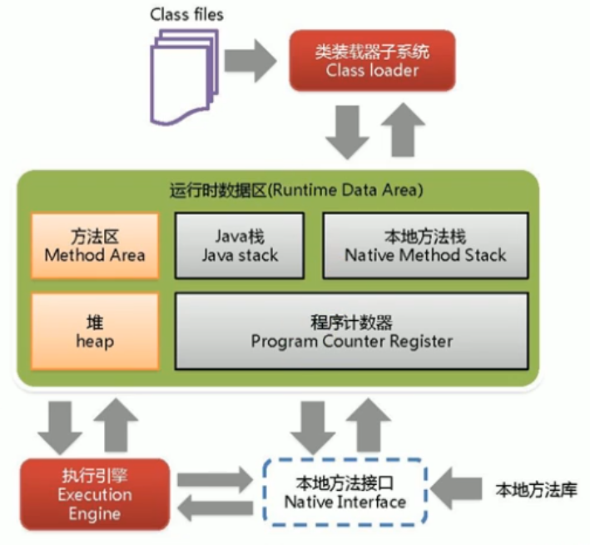
加载，链接，初始化
class文件

Slide 3
Java文件
字节码文件
一个对应一个类
Java文件
jvm
linux os

Slide 4
Java编译器
xxx.java
字节码文件
xxx.class
词法分析
语法分析
语义分析
字节码生成器
jvm
翻译字节码
字节码校检
类加载器
JIT编译器
os

Slide 5
iconst
istore1
istore 2
基于栈的计算流程
mov eax 2
mov eax 3
基于寄存器的计算流程

Slide 6
将使用次数较多的代码段编译成本地机器指令放入缓存中，下次先去缓存找
字节码文件
JIT
执行引擎
编译
JIT
JIT
JIT
方法区的CodeCache

